Slide 1
আজকের মাল্টিমিডিয়া ক্লাশের সবাইকে ফুলেল শুভেচ্ছা

Slide 2
পরিচিতি
শিক্ষক পরিচিতি
পাঠ পরিচিতি
বিষয় : অর্থনীতি
শ্রেণী : একাদশ-দ্বাদশ
অধ্যায় : দ্বিতীয়
সময় : ৪৫ মিনিট
পিরিয়ড : প্রথম
তারিখ : 23-Nov-19
আইডি নং১০৭০৪৫_১৩৫০,বিটিটি_৪৫_৩০
মোঃ আবুদাউদ
প্রভাষক ( অর্থনীতি)
টাপুরচর স্কুল এন্ড কলেজ
রৌমারী, কুড়িগ্রাম।
মোবাইলঃ ০১৭১৯৩৩০৬৮৮
ই-মেইলঃ sumonict16@gmail.com

Slide 3
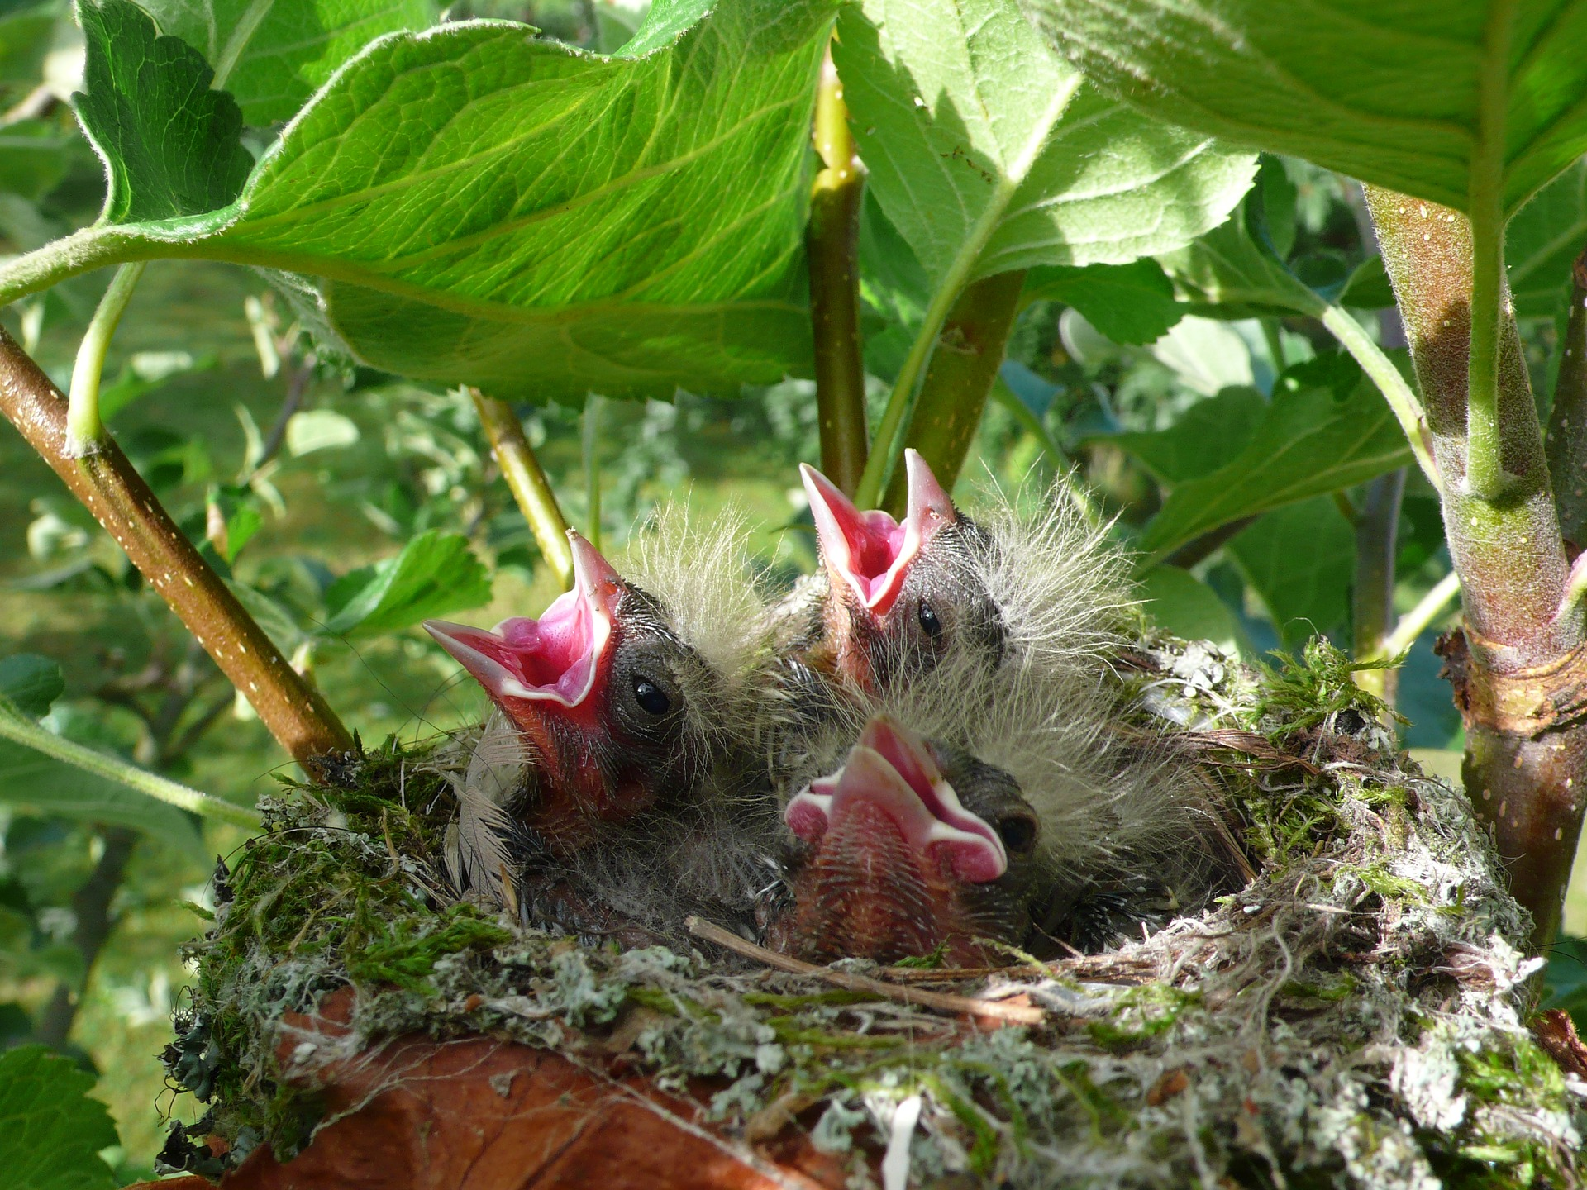

Slide 4
চাহিদা

Slide 5
শিখনফল
চাহিদা কী তা বলতে পারবে।
চাহিদা অপেক্ষক কী তা বলতে পারবে।
চাহিদা বিধি কী তা বলতে পারবে।
চাহিদা বিধিকে চাহিদা সূচী ও চাহিদা রেখায় রুপ দিতে পারবে।

Slide 6
ছবিগুলোতে আমরা কি দেখতে পাচ্ছি?

Slide 7
চাহিদা হচ্ছে…..
চাহিদার বৈশিষ্ট্যসমূহ হল-
দ্রব্য পাওয়ার আকাঙ্খা।
দ্রব্য ক্রয় করার সামর্থ।
অর্থ ব্যয় করার ইচ্ছা।
“উপরোক্ত শর্ত সাপেক্ষে একজন ভোক্তা একটি নির্দিষ্ট সময়ে,বিভিন্ন দামে একটি দ্রব্যের কি পরিমান ক্রয় করতে চায় তাই চাহিদা”।

Slide 8
একক কাজঃ-
সময়: ৩ মিনিট
চাহিদা কী?

Slide 9
D=f(p) অর্থাৎ চাহিদা দামের উপার নির্ভরশীল। যেখানে D=চাহিদা, P= দাম f=ফাংশন
অন্যান্য অবস্থা স্থির অবস্থায় দামের সাথে চাহিদার পরিমানের মধ্যে যে সম্পর্ক তা যদি গণিতের ভাষায় প্রকাশ করা হয় তবে তাকে চাহিদা অপেক্ষক বলে।
“অন্যান্য অবস্থা স্থির থেকে দাম কমলে চাহিদার পরিমান বাড়ে এবং দাম বাড়লে চাহিদার পরিমান কমে” দাম এবং চাহিদার মধ্যকার এই বিপরীত সম্পর্কই চাহিদা বিধি ।
(অন্যান্য অবস্থা বলতে পরিবর্তক ও পরিপূরক দ্রব্যের দাম, ভোক্তার আয়,রুচি,পছন্দ এবং অভ্যাস)

Slide 10
জোড়ায় কাজ
১. দামের সাথে চাহিদার পরিমানের সম্পর্ক কেমন?
২. অন্যান্য অবস্থা বলতে কি বুঝানো হয়েছে?
৩. চাহিদা কিসের উপর নির্ভরশীল?

Slide 11
চাহিদা সূচী
দামের সাথে চাহিদার পরিমানের বিপরীত সম্পর্ককে সংখ্যার মাধ্যমে প্রকাশ করাকে চাহিদা সুচি বলে।
ক্রমিক নং | দাম(P) | চাহিদার পরিমান(Q)
১ | ৫ টাকা | 20 একক
২ | ১০ টাকা | 10 একক

Slide 12
চাহিদা রেখা
দামের সাথে চাহিদার পরিমানের বিপরীত সম্পর্ককে রেখা চিত্রে প্রকাশ করাকে চাহিদা রেখা বলে।
P
D
দাম
b
10
a
5
D1
o
10
20
Q
চাহিদার পারিমাণ

Slide 13
চাহিদা সূচী ও চাহিদা রেখা
চাহিদা সূচী
P
চাহিদা রেখা
D
দাম
ক্রমিক নং | দাম(P) | চাহিদার পরিমান(Q)
১ | ৫ টাকা | 20 একক
২ | ১০ টাকা | 10 একক
b
10
a
5
D
o
10
20
Q
চাহিদার পারিমাণ

Slide 14
দলীয় কাজ
চাহিদা বিধির আলোকে কাল্পনিক চাহিদা সূচী তৈরী কর।
তৈরীকৃত চাহিদা সূচীর আলোকে চাহিদা রেখা অঙ্কন কর।

Slide 15
মূল্যায়ন
সঠিক উত্তরে ক্লিক কর।
১। চাহিদার বৈশিষ্ট্য কয়টি?
ক. ২
খ. ৪
দুঃখিত! আবার চেষ্টা কর।
ধন্যবাদ। উত্তর সঠিক হয়েছে।
গ. ৩
দুঃখিত! আবার চেষ্টা কর।
ঘ. ৫
দুঃখিত! আবার চেষ্টা কর।
২। দামের সাথে চাহিদার কী রূপ সম্পর্ক?
দুঃখিত! আবার চেষ্টা কর।
ধন্যবাদ। উত্তর সঠিক হয়েছে।
ক. বিপরীতমুখী
খ. সমমুখী
গ. উভয়ই
ঘ. কোনটিই নয়
দুঃখিত! আবার চেষ্টা কর।
দুঃখিত! আবার চেষ্টা কর।

Slide 16
পাঠ মূল্যায়ন
চাহিদা কী?
চাহিদা অপেক্ষক কী?
চাহিদা বিধি কী?
চাহিদার ধারণা ব্যাখ্যা করা।
চাহিদা বিধিকে চাহিদা সূচী ও চাহিদা রেখায় রুপ দেওয়া।

Slide 17
বাড়ীর কাজঃ-
দুইটি কাল্পনিক চাহিদা সূচীর সাহায্যে চাহিদা রেখা অংকন করবে।
চাহিদা বিধির ব্যতিক্রম সমূহ লিখ।

Slide 18
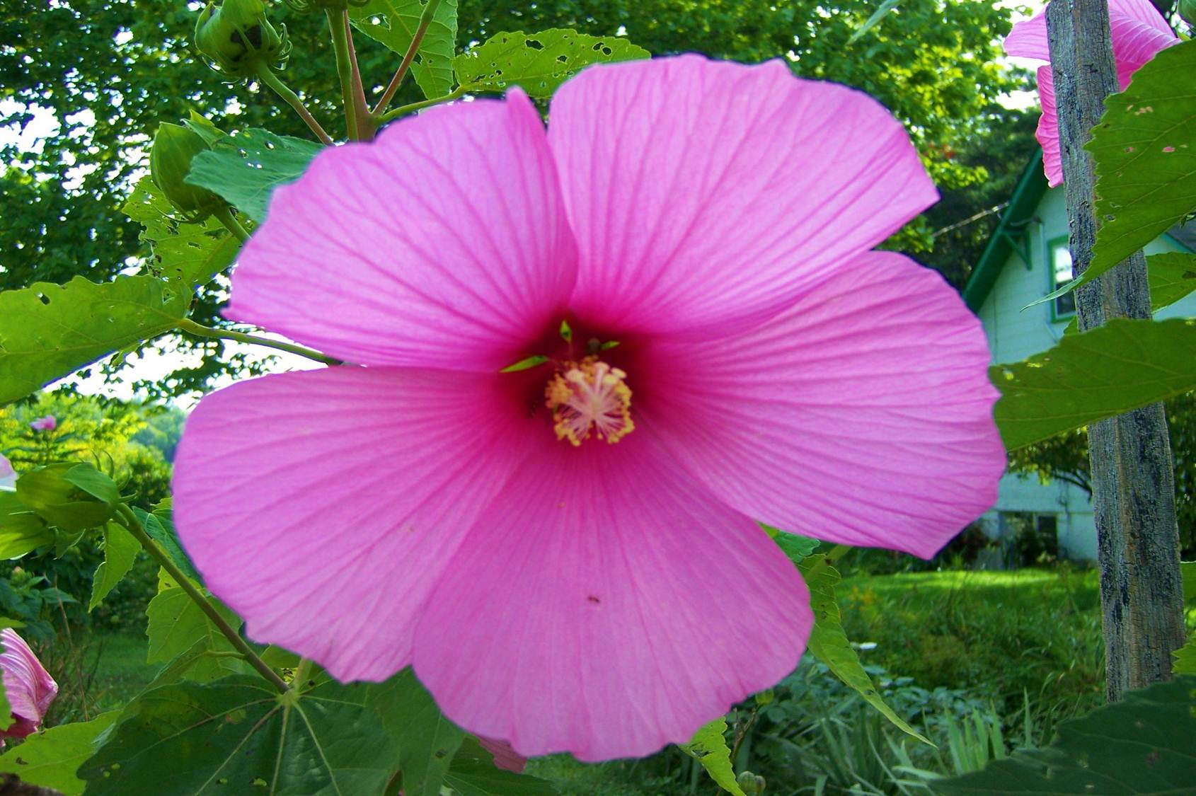
ধন্যবাদ।

Slide 19
কৃতজ্ঞতা স্বীকার
শিক্ষা মন্ত্রণালয়, মাউশি, এনসিটিবি,ইউএসইও,অধ্যক্ষ ও এটুআই -এর সংশ্লিষ্ট কর্মকর্তাবৃন্দ
এবং কন্টেন্ট সম্পাদক হিসেবে যাঁদের নির্দেশনা, পরামর্শ ও তত্ত্বাবধানে এই মডেল কন্টেন্ট সমৃদ্ধ হয়েছে-
জনাব ড.এ.এইচ.এম ফিরোজ কবীর মন্ডল
সহকারী অধ্যাপক, টিচার্স ট্রেনিং কলেজ, রংপুর।
জনাব মো: আকতারুল ইসলাম
সহকারী অধ্যাপক(গণিত), টিচার্স ট্রেনিং কলেজ, রংপুর।
জনাব মো: মাসুম বারী রয়েল,
গবেষনা সহকারী,টিচার্স ট্রেনিং কলেজ, রংপুর।
জনাব মো: মামুনুর রশিদ
প্রভাষক(অর্থনীতি),মঙ্গলবাড়ী এম এম ডিগ্রী কলেজ,জয়পুরহাট

